Slide 1
BeerTalk
酒吧資訊平台

Slide 2
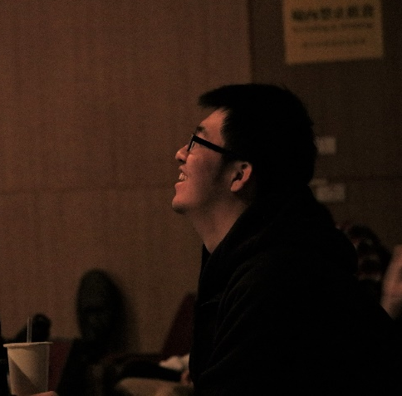
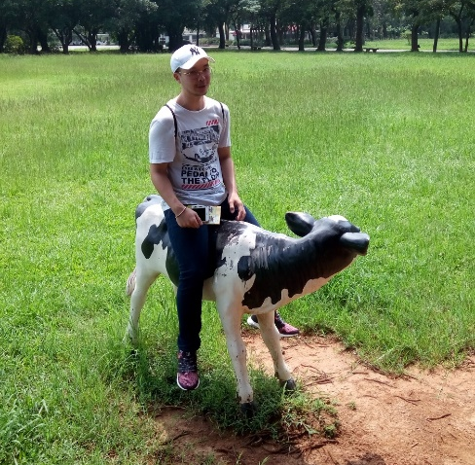
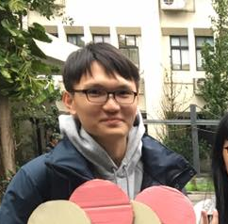

成員介紹
Team Members Introduction
黃士庭
陳佳源
莊濬誠
李昱辰

Slide 3
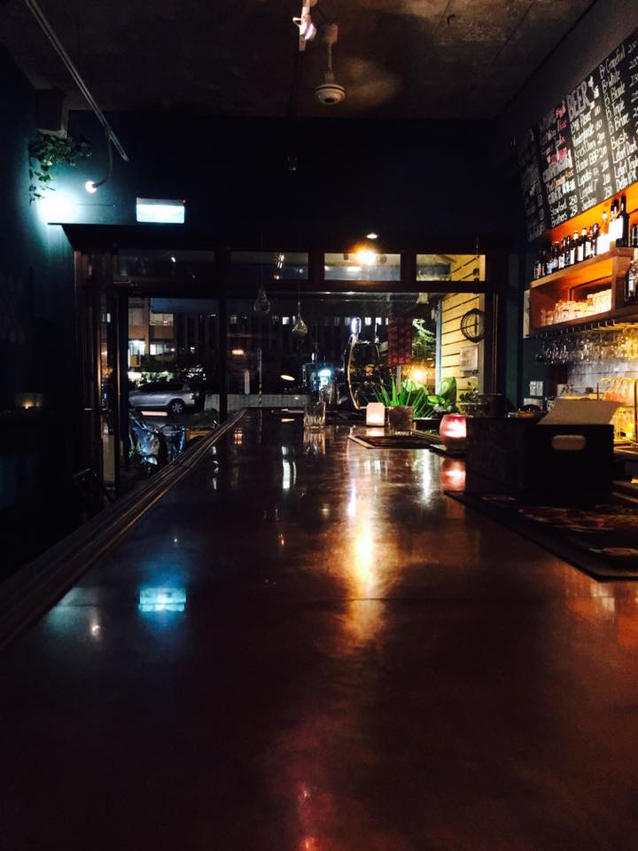
開發動機
Development Motivation
從小的時候就有許多長輩灌輸我們酒吧就是充滿不良活動等等的場所,讓我們大部分的人都對酒吧有所卻步,所以我們要顛覆大家對飲酒文化的刻板印象,同時也提供更多夜晚的娛樂選項。

Slide 4
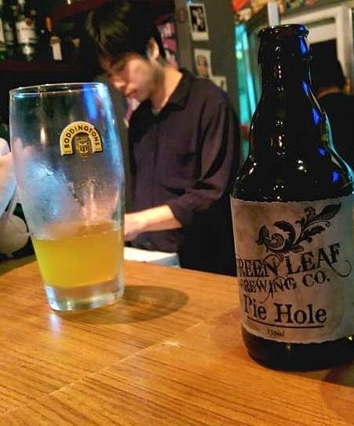
網站架構
Website Architecture
01
酒吧資訊
酒吧特色
主要客群
消費金額(菜單)
活動
實際拜訪經驗
02
03
04
05
06

Slide 5
開發規劃
Development Plan
本表單時間均以週計算，時間自4/23起算
 | 第一週 | 第二週 | 第三週 | 第四週 | 第五週 | 第六週 | 第七週 | 第八週 | 第九週 | 第十週
主題
架構圖
實際拜訪
首頁製作
內容細項
測試
時間
進度

